Slide 1
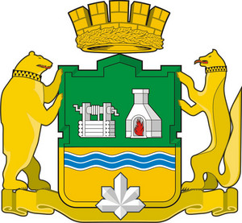
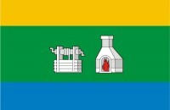
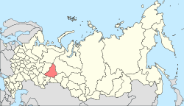
Екатеринбург
Eliška Hrdá

Slide 2
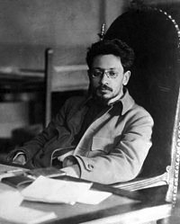
Екатеринбург
Население 1 396 074 человек (2013)
Основан 1723
с 1924 по 1991 — Свердло́вск
город границы между Европой и Азией
по берегам реки Исеть

Slide 3
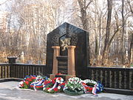
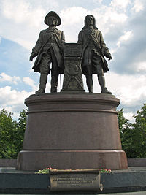
История
Основан 1723 по указу императора Петра I
В 1723 году В. Н. Татищева и Г. В. де Геннин основан завод
В 1796 году Екатеринбург стал городoм
Николай II с семьёй расстреляны в городе в июле 1918 года (в Доме Ипатьева)

Slide 4
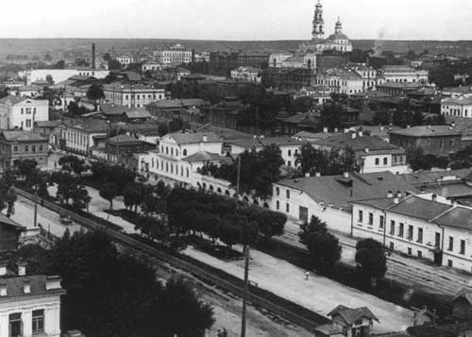
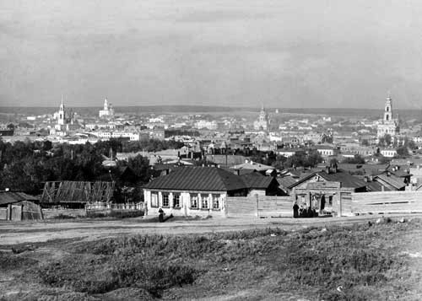
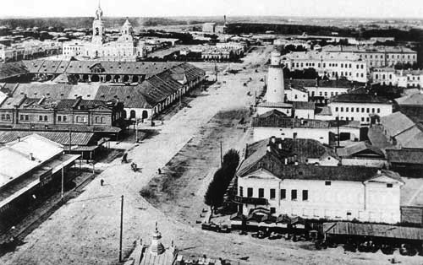

Slide 5
История
20-ое летa – крупный российский индустриальный центр - особенно завод тяжелого машиностроения (Уралмаш- самый крупный в Европе)
Во время Великой Отечественной войны были некоторые офисы перемещены из Москвы сюда
в 1980 году началось строительство метро
2009 года в Екатеринбурге проходил саммит БРИК

Slide 6
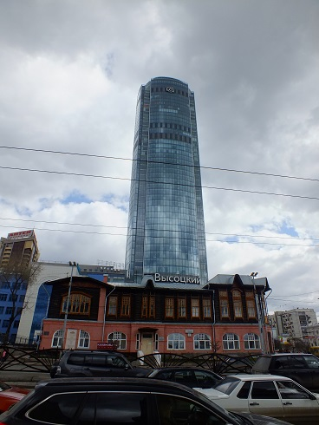
Культура
после распада Советского Союза было восстановлено несколько храмов
Екатеринбург по важности третьим центром российского образования и тяжелой промышленности
популярныe театры, более тридцати музеев, важным центром тяжелой индустрии, много военных научно-исследовательских учреждений
бизнес-центр "Высоцкий" является самым высоким небоскребом в России кроме Москвы (188 метров)

Slide 7
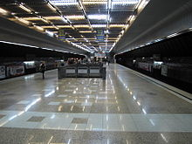
Транспорт
Один из крупнейших в стране транспортно-логистических
начиная с 1991 года эксплуатируется метро
важную роль играют трамваи, троллейбусы, автобусы и маршрутки

Slide 8
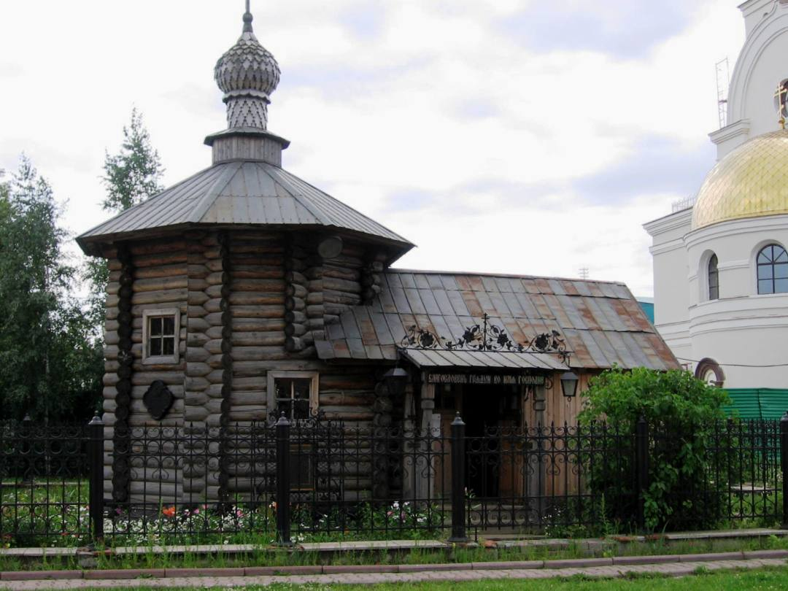
Храм на Крови

Slide 9
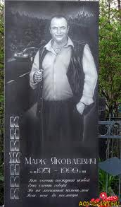
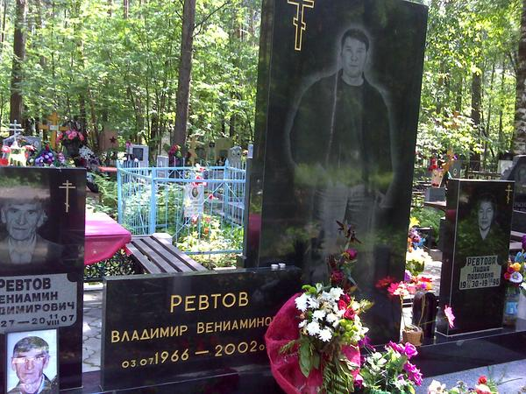
Широкореченское кладбище

Slide 10
Ново-Тихвинский женский монастырь

Slide 11
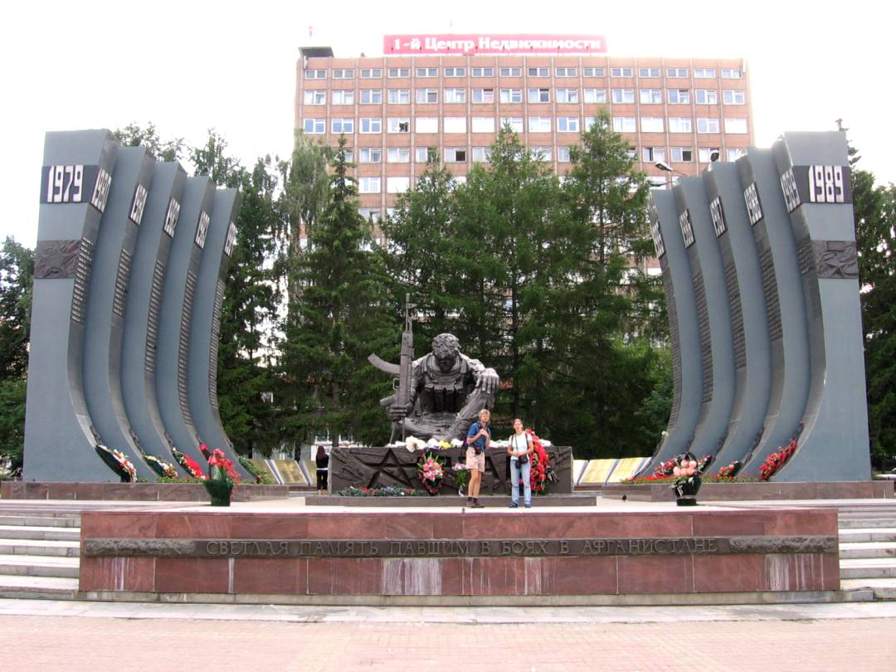
Ленинской красный oрден
Памятник Афганской войны

